Slide 1
ZEUS 2500
宙 斯 2500
✦ ✦ ✦
倍數球最高 2500x
C3 消除升級
免費遊戲倍數累積
Demo 報告 · 101027 · 數學 7.4.0.0 · JumboRD

Slide 2
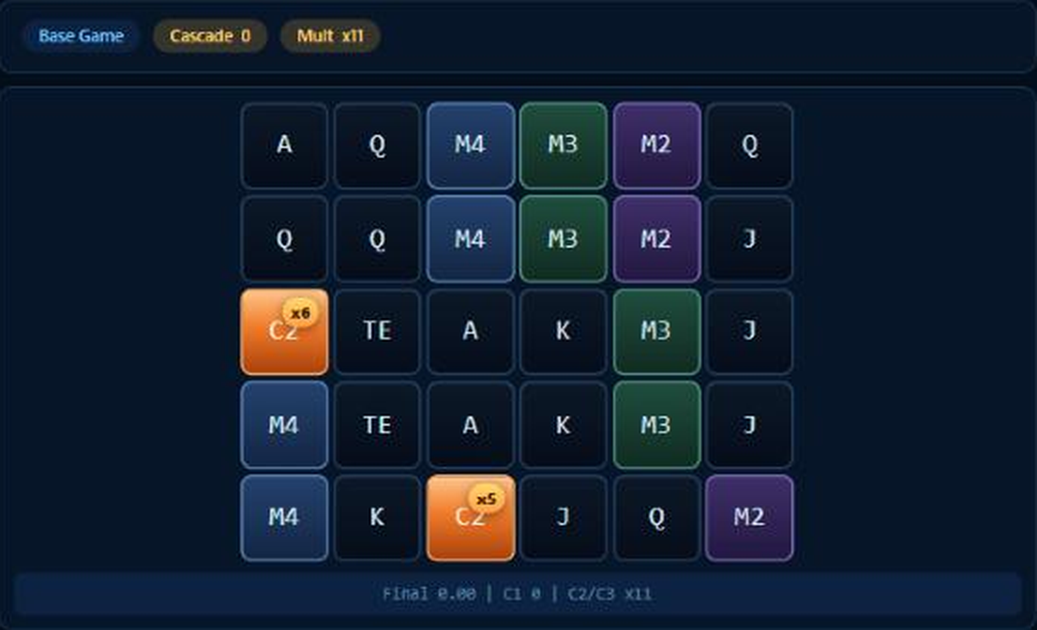
DESIGN
01
遊戲設計重點
全盤消除＋倍數球
同符號全盤 8 個以上就中、消除掉落連消；倍數球最高 2500x，C3 每次消除升一級，免費遊戲倍數跨場累積。
2500x
1/8.4
30.77%
倍數球上限
一般遊戲倍數球（轉）
BF 贏錢率
demo 畫面：一般遊戲兩顆倍數球（×6、×5），全盤倍數 ×11
C3 升級球把連消和倍數綁在一起，連消越多倍數越大；免費遊戲有球的轉把倍數加進累積池、跨場保留。

Slide 3
VS. GATES OF OLYMPUS 1000
01
跟競品的差異與對應的數值調整
核心差異：倍數球上限拉到 2500x、多了 C3 升級球，數值上同步提高大球能見度與連消強度。
差異 | Gates of Olympus 1000 | Zeus 2500 | 對應的數值調整
倍數球上限 | 最高 1000x | 最高 2500x | 提高 2500x 的能見度，一般遊戲大獎上限足以讓 2500x 球得分
C3 升級球 | 沒有 | 每次中獎消除升一級 | 強化連消強度：連消越多倍數越大，更容易連消
倍數球的輪帶表 | 一張沒有 C2、一張每條輪帶各一個 C2（骰到這張、消得夠多就一定出現特色） | 多一張表 | 新增一張連消更多的表
一般遊戲倍數球 | 每 26.9 轉一次 | 每 8.4 轉一次 | 提高倍數球出現率，讓玩家更常看到球
→ 大球看得到、也打得中；連消和倍數綁在一起，越消越有期待。

Slide 4
DIFFERENCES
02
跟競品不同的地方
一句話：回應「遊戲太平、高倍數太少」，提高大獎頻率，同時用保底和回本率降低挫折。
1/26,364
100%
30.77%
≥1000x 週期（局）
免費遊戲 ≥20x
BF 贏錢率
提高 1000x 以上大獎的出現頻率
每場免費遊戲都有保底
提高買 BF 回本的比例
客戶反應遊戲太平、高倍數太少
競品 3.1 萬局樣本未出現 1000x
避免中免費遊戲卻空手、減少挫折
競品 ≥20x 只有 74%
約 3 次有 1 次回本
競品 27.67%

Slide 5
AB TEST
02
AB Test：B 組主推、A 組對照
兩組的免費遊戲與 Buy Feature 完全相同，只差一般遊戲，測試玩家對「更常看到球、更常出大獎」的接受度與留存。
B 組（主推）
A 組（對照）
一般遊戲倍數球較多、大獎上限較高，尾端更深
一般遊戲倍數球較少、大獎上限較低，玩起來較平穩
1/8.4
1/26,364
16.18
1/13.7
1/162,866
13.19
倍數球（轉）
≥1000x（局）
標準差
倍數球（轉）
≥1000x（局）
標準差
送驗與主推版本
≥1000x 頻率約為 B 組的 1/6

Slide 6
CHALLENGES & FEEDBACK
03
製作過程的困難與反饋
一句話：壓測與規範檢查抓出大 Bet 與大球得分的問題，客戶反饋則讓主推版本調得更深。
後端壓測
2026-10-12
大 Bet 的一般遊戲 RTP 嚴重偏低
→ 倍率上限超過單把派彩天花板會被整把重骰 → 依天花板下修大 Bet 的倍率上限
規範檢查
合理性檢查
A 組 2500x 球在一般遊戲只會出現、不會得分
→ 主推與送驗都用 B 組，2500x 球在一般遊戲也能得分
客戶
2026-10-22
遊戲太平、高倍數太少、留存差
→ B 組調得更深：≥1000x 出現頻率約為 A 組 6 倍

Slide 7
DATA
04
數據佐證：玩法深淺
一句話：標準差約為競品樣本的 2 倍，屬「深」——輸贏起伏大、大獎集中。
指標（NB，以押注計） | Gates of Olympus 1000 | Zeus 2500
標準差 | 8.05（側錄樣本） | 16.18
≥1000x 週期 | 樣本未出現 | 26,364 局
≥5000x 週期 | — | 892,857 局
≥10000x 週期 | — | 4,166,667 局
存活中位數（把） | — | 6,485
16.18
標準差（競品樣本 8.05）
6,485 把
存活中位數（1000 元、每把 1 元）
※ 競品為 3.1 萬局實機側錄，尾端大獎未取樣，標準差會被低估；本作為 Card-On 正式報表（NB 10⁸ 局）。

Slide 8
DATA
04
數據佐證：每天看得到幾次大獎推播
一句話：每天有上百次千倍推播，每天都看得到 5000x 以上的大獎，對應「高倍數太少」的反饋。
76～1,138 次
2～34 次
0.5～7 次
≥1000x／天
≥5000x／天
≥10000x／天
換算方式
每天預期次數 ＝ 每天轉數 × 大獎機率（≥1000x 每 26,364 局、≥5000x 每 892,857 局、≥10000x 每 4,166,667 局一次）
每天轉數借用皮娜塔在前 6 名平台的數據：一天約 200 萬～3,000 萬轉（2026-10-22）

Slide 9
DATA
04
數據佐證：Buy Feature 回收
一句話：買 BF 約 3 次有 1 次回本，贏錢率高於競品。
指標 | Gates of Olympus 1000 | Zeus 2500
BF RTP | 85.41%（樣本） | 92.54%
BF 贏錢率 | 27.67% | 30.77%
BF ≥1000x 週期 | — | 588 次
※ 贏錢率＝每次購買總贏分 > 購買價的比例；競品 BF 為 253 次側錄樣本。

Slide 10
ZEUS 2500 · 宙斯 2500
Demo 報告 · 依 數值報告 7.4.0.0 · JumboRD
重點回顧
Q & A
倍數球最高 2500x、C3 升級球：大球看得到也打得中
B 組主推：一般遊戲更常看到球，≥1000x 每天上百次推播
免費遊戲保底、BF 約 3 次有 1 次回本，降低挫折
※ 數據取自 Card-On 正式報表（7.4.0.0）；線上轉數為皮娜塔參考值。

